Slide 1
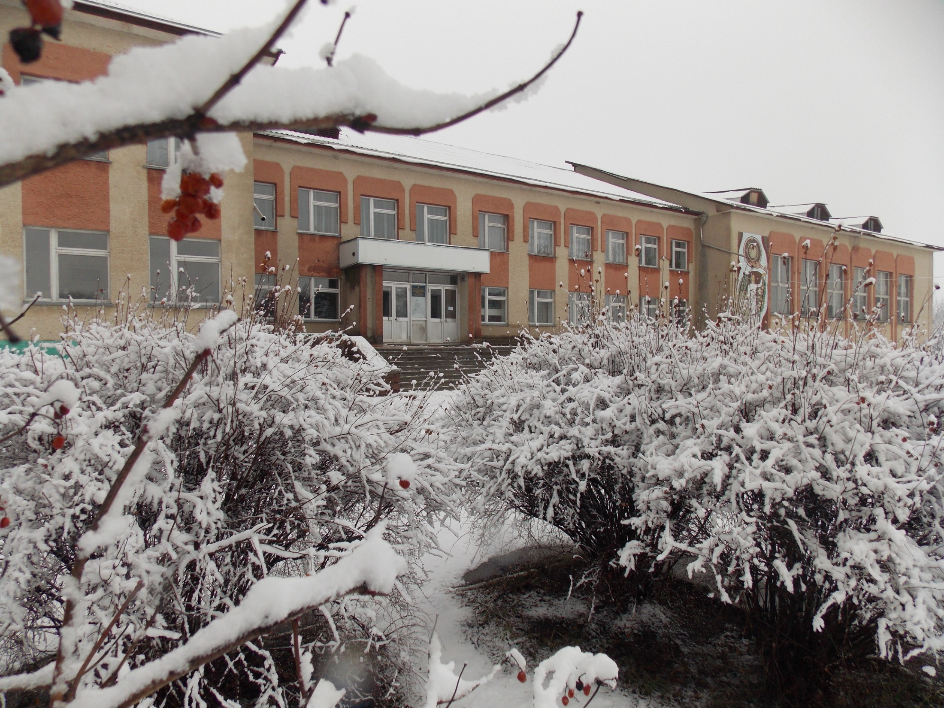
Мар’янівський навчально-виховний комплекс
“Дошкільний навчальний заклад – загальноосвітня школа
I-IIIступенів”
“Упровадження досвіду Олександра Захаренка
у практику роботи сучасних навчальних закладів”
“У школі учню має бути, як у батьківській хаті.
До школи він має бігти, а не йти, знаючи, що в школі
він пізнає радість відкриття своєї сутності
в цьому мінливому світі”
О.А. Захаренко

Slide 2

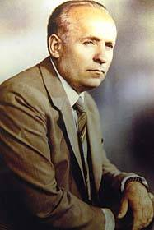
Патріотичне виховання учнівської молоді в світлі ідей О.А. Захаренка
Продовжуємо ефективну цілеспрямовану роботу по вихованню громадян нашої держави. Олександр Антонович свого часу зазначав:
“ Високі почуття патріотизму мають свої корені в національних традиціях в рідній мові та національній культурі,в стінах батьківського дому і на стежці серед живої, не скаліченої природи, біля рідного будинку ”.

Slide 3
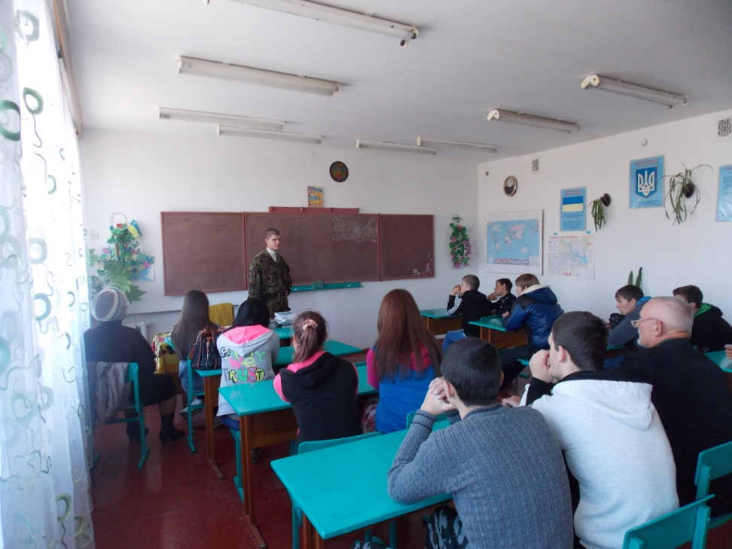
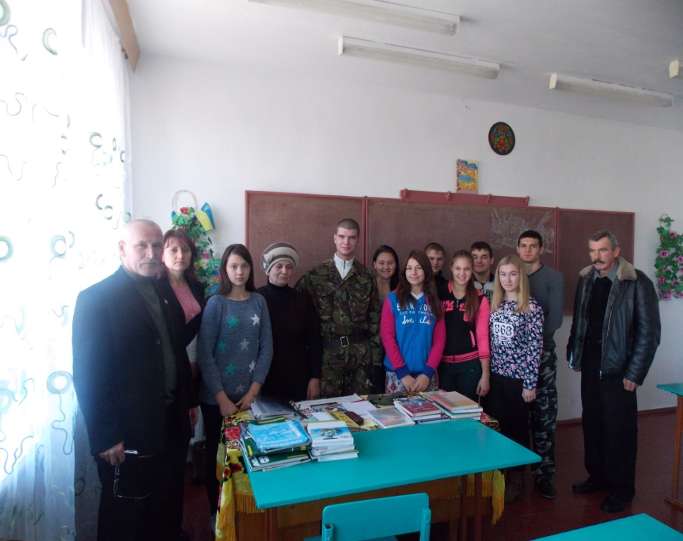
Проводимо зустрічі з воїнами АТО.
На цих фото випускник нашої школи. Який після закінчення школи пішов служити за контрактом і на даний час знаходиться на передовій.

Slide 4
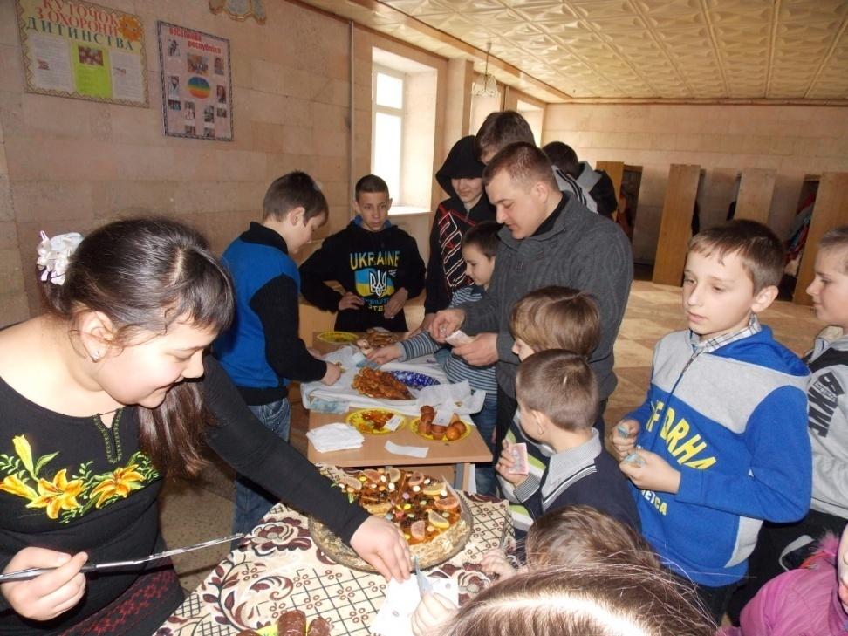
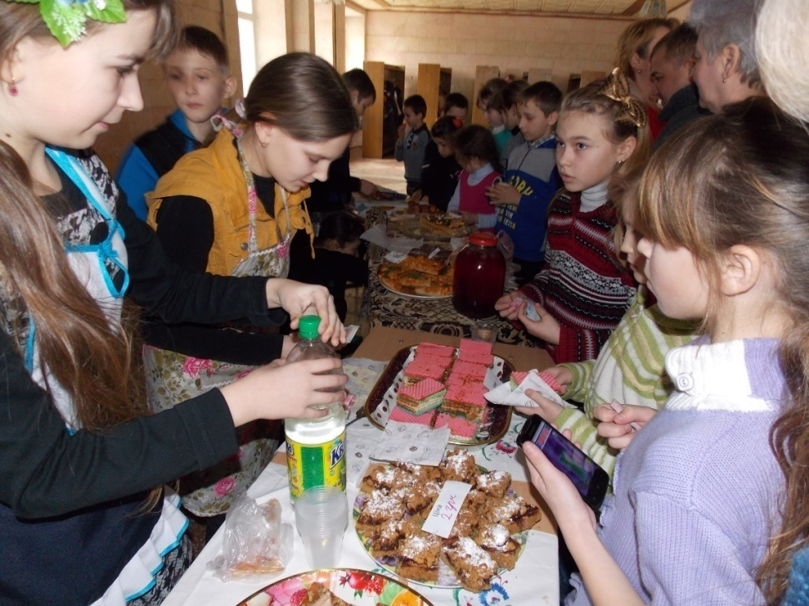
Проводимо ярмарки. Вилучені кошти з яких передумаємо воїнам АТО.

Slide 5
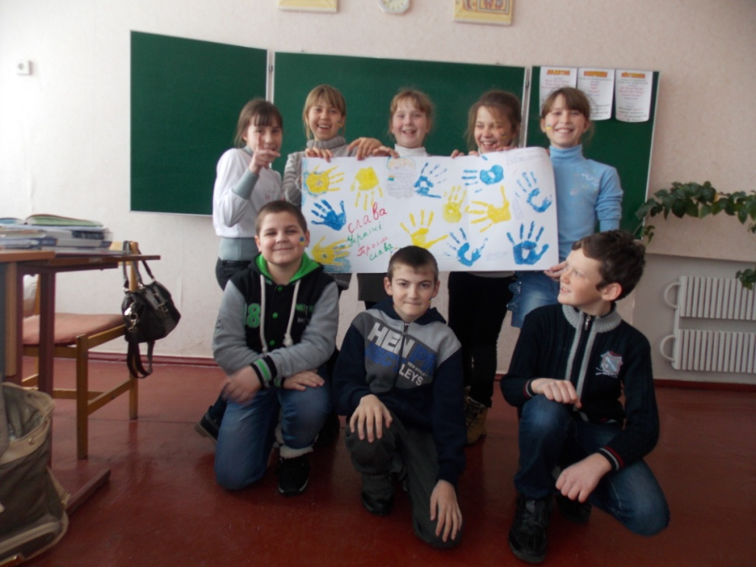
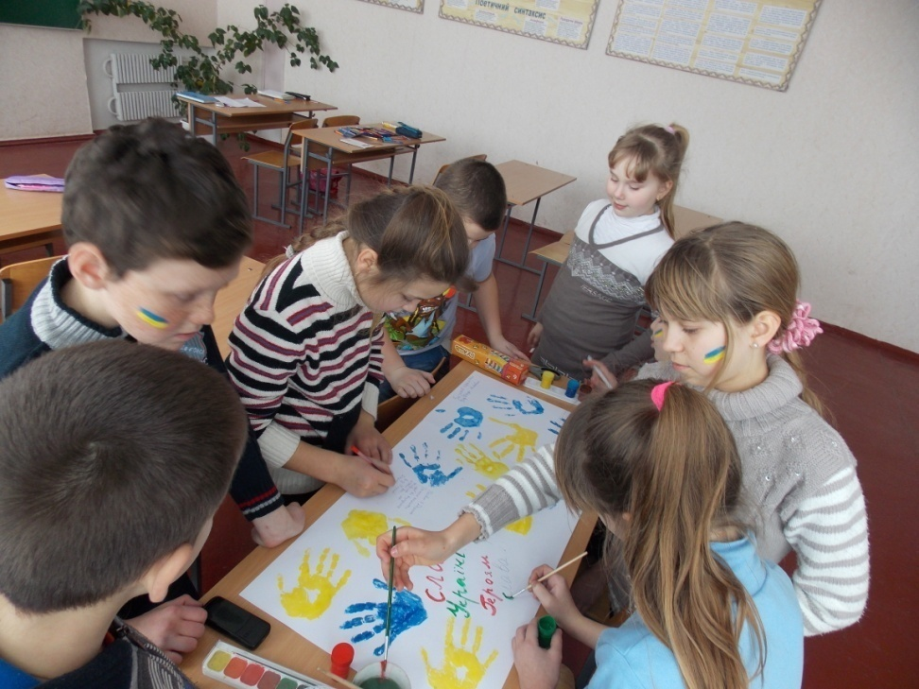
Пишемо листи нашим захисникам.

Slide 6
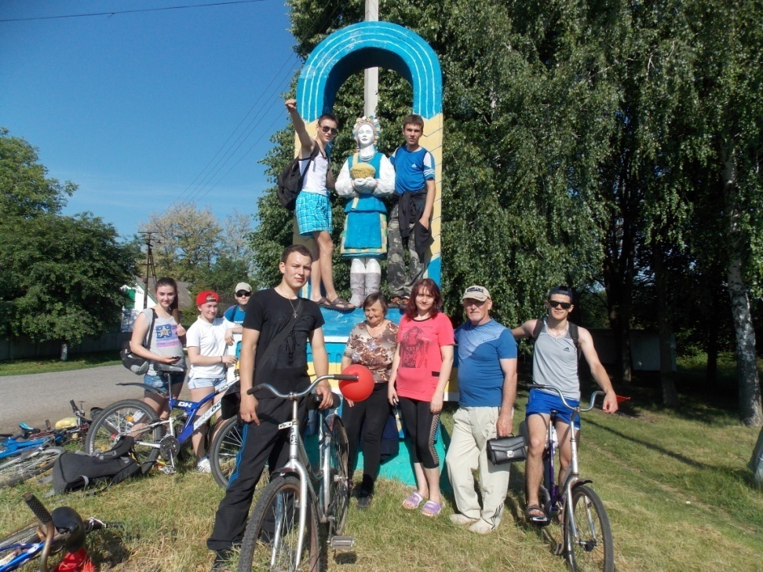
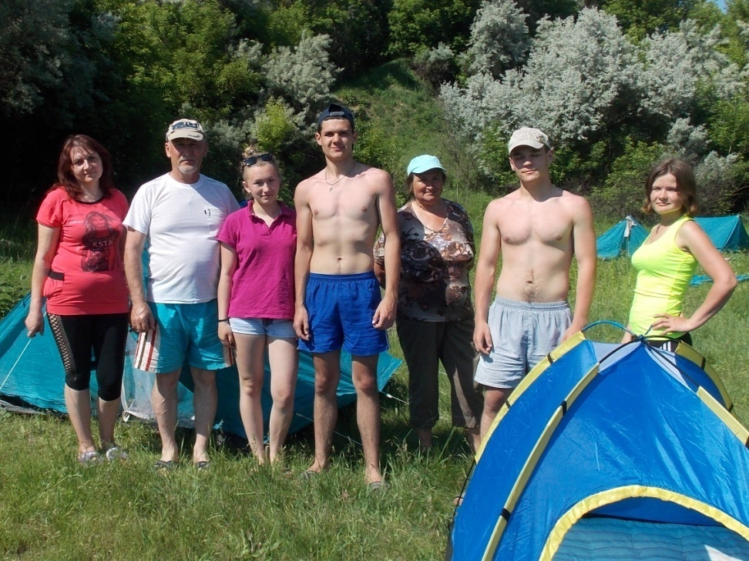
Патріотичне виховання ми проводимо на основі місцевого матеріалу, за участю місцевих жителів, а це дуже важливо, як говорив колись О.А. Захаренко: “ Топчи свою власну стежку. Тільки вона вірна, бо вона – твоя ”.
Дводенний похід Шполянщиною.

Slide 7
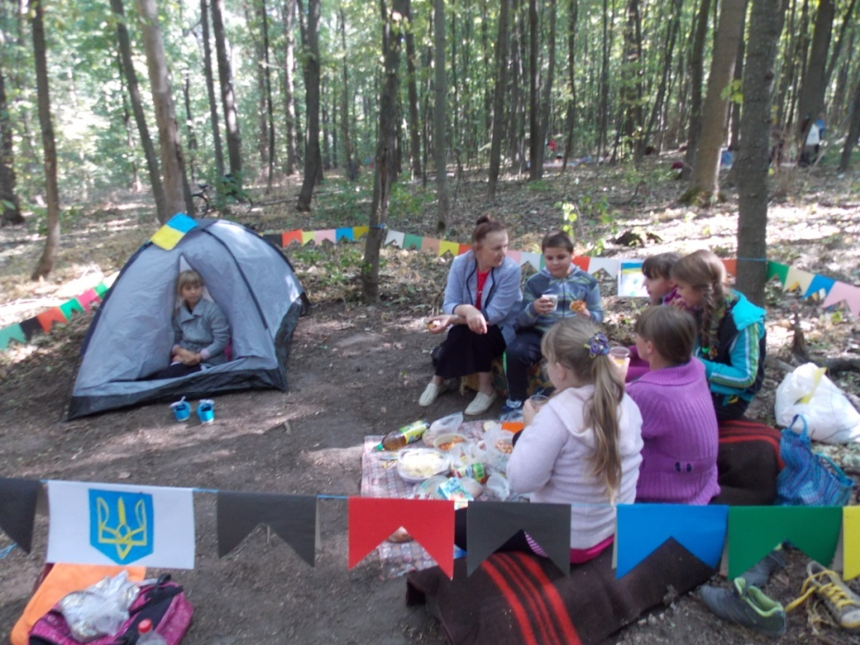
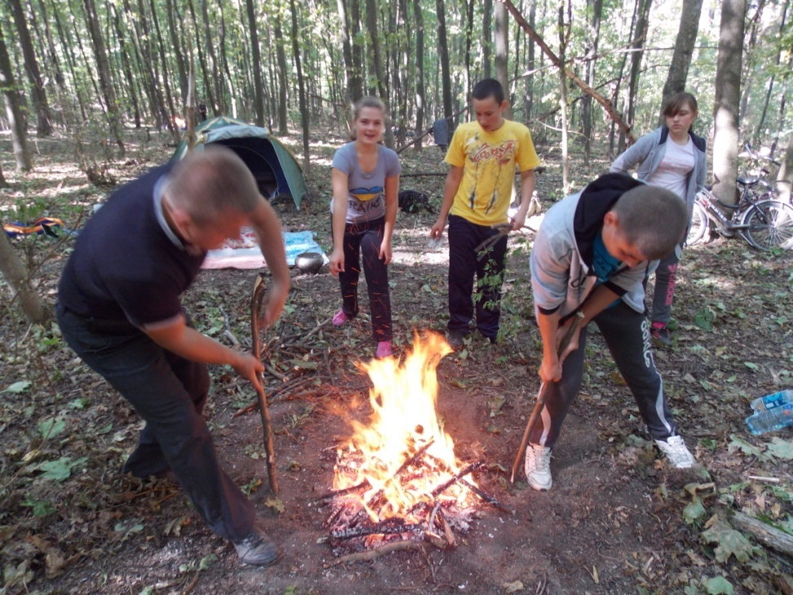
Традиційно, щороку, ми ходимо до лісу.

Slide 8
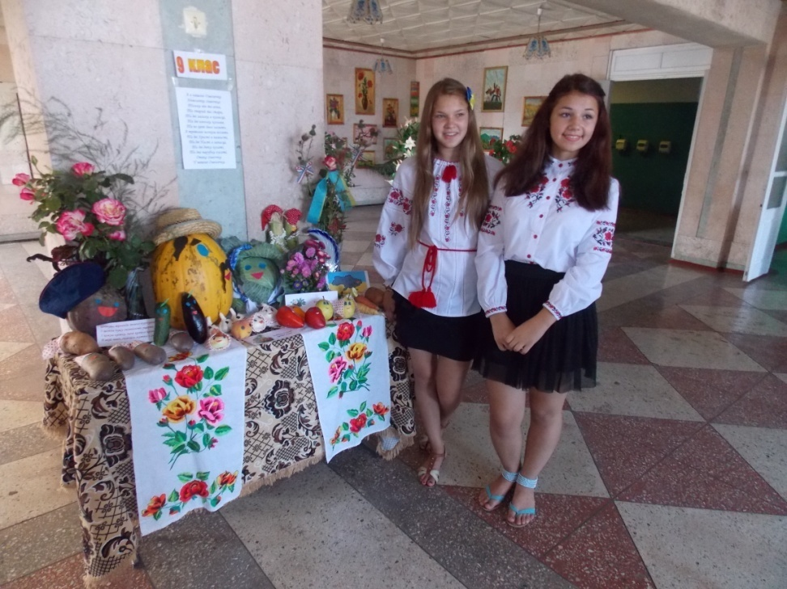
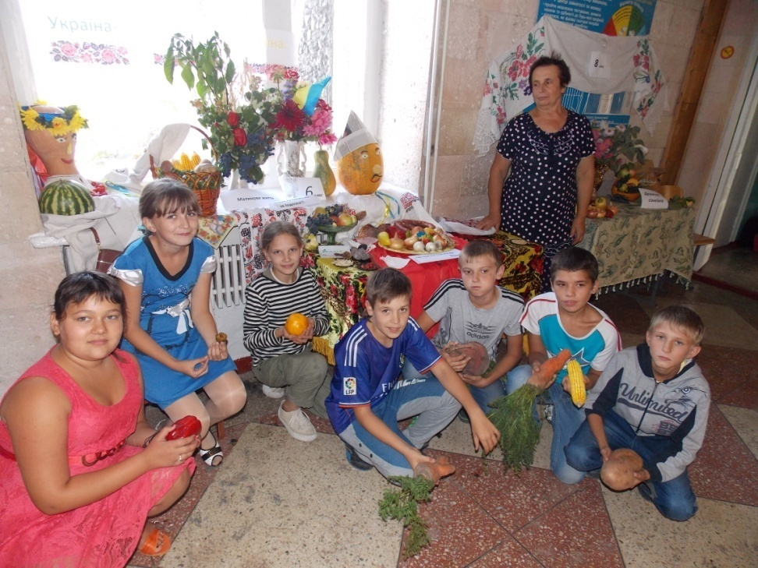
“ Повторімося у наших вихованцях прекрасними рисами національної культури, патріотичним духом. Любові до свого народу, любові до вищої якості людини – творчості ”
О.А. Захаренко
Свято урожаю, свято квітів “ Дари осені ”

Slide 9
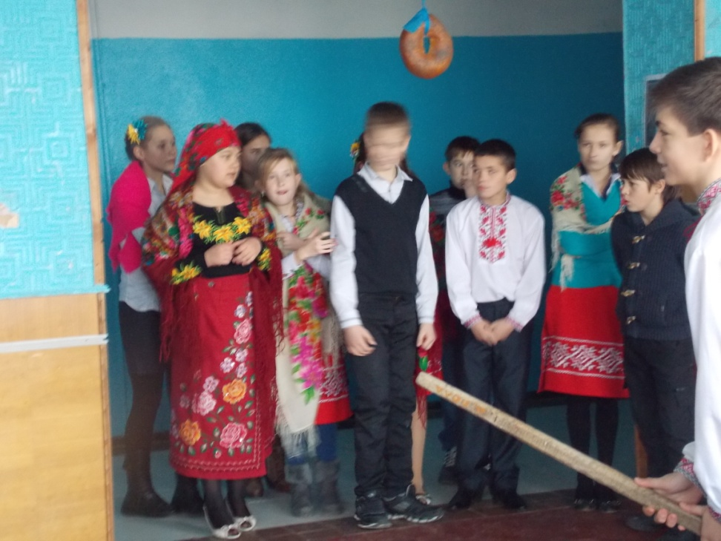
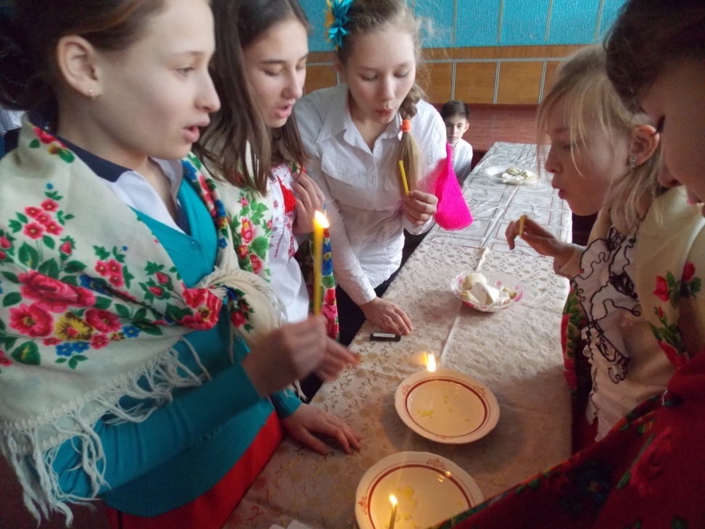
“ Не втрачайте надбання історії, вивчайте традиції і звичаї народу, що прийшли до нас із сивої давнини ”
О.А. Захаренко
Андріївські вечорниці

Slide 10
“ Результати у нас не в засіках і не в складах, їх не побачиш і не потримаєш у руках. Результати ці в людях у наших вихованцях ”.

Slide 11


